Slide 1

XIN CHÀO CÁC CON HỌC SINH LỚP 3!
CHÀO MỪNG CÁC CON ĐẾN VỚI
GIỜ HỌC ÂM NHẠC HÔM NAY

Slide 2

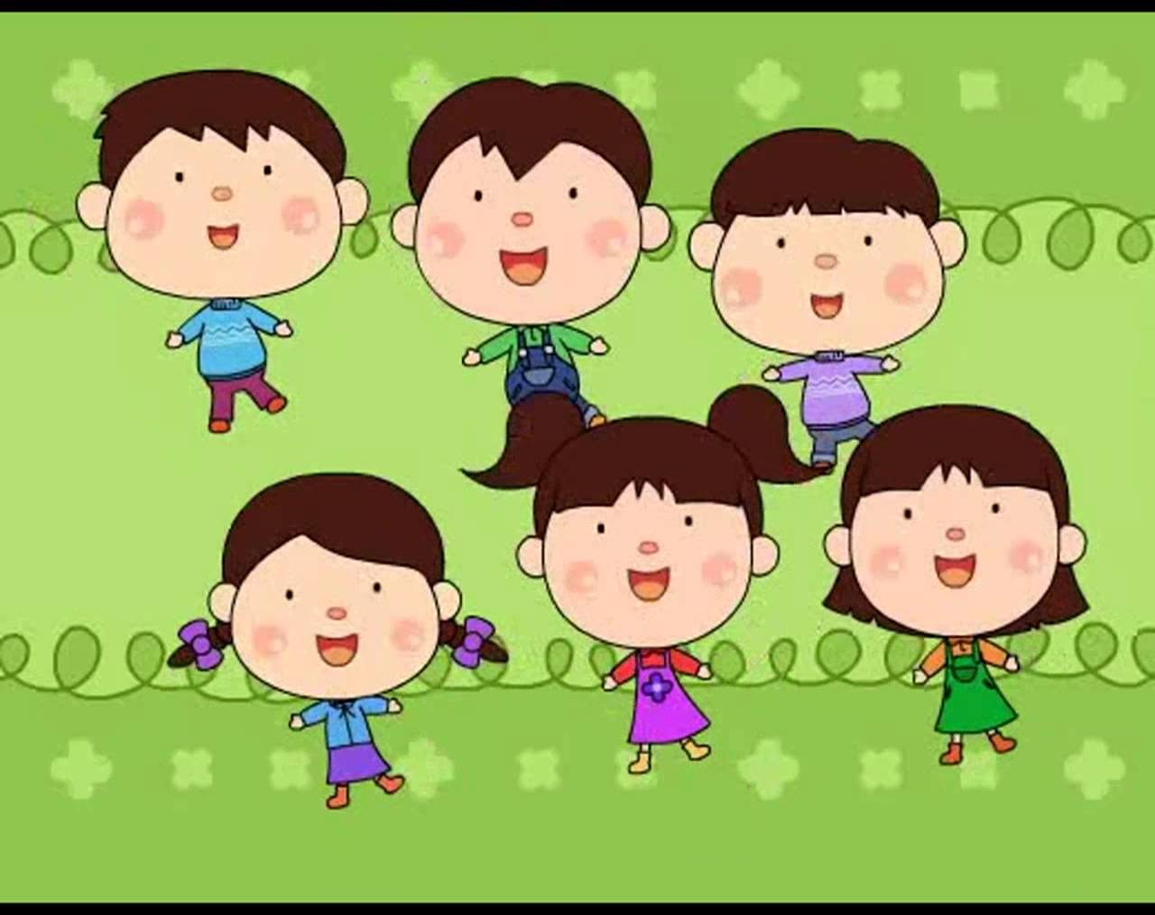
Tiết 11: Ôn tập bài hát: Lớp chúng ta đoàn kết
Nhạc và lời: Mộng Lân

Slide 3

Ai là nhạc sĩ sáng tác bài “Lớp chúng ta đoàn kết”?

Slide 4


HÁT KẾT HỢP GÕ ĐỆM THEO NHỊP
Lớp chúng mình rất rất vui, anh em ta chan hòa tình thân.
Lớp chúng mình rất rất vui, như keo sơn anh em một nhà.
Đầy tình thân quý mếm nhau, luôn thi đua học chăm tiến tới.
Quyết kết đoàn giữ vừng bền. Giúp đỡ nhau xứng đáng trò ngoan.

Slide 5

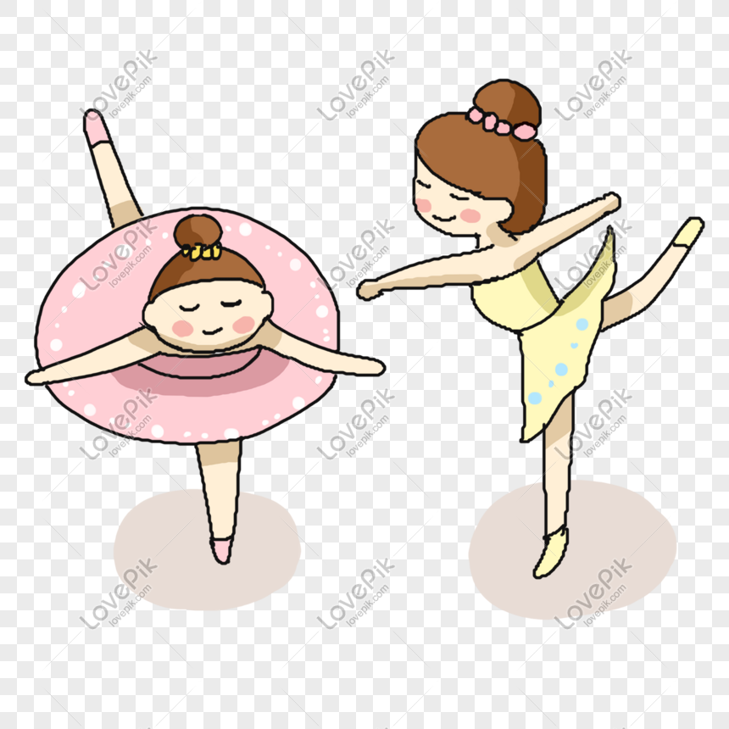
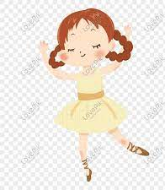
HÁT KẾT HỢP VẬN ĐỘNG PHỤ HỌA

Slide 6


HÁT KẾT HỢP THỰC HIỆN ĐỘNG TÁC TAY CHÂN

Slide 7

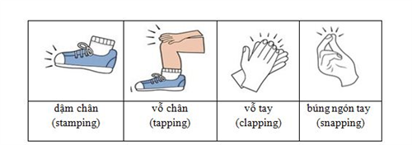




HÁT KẾT HỢP THỰC HIỆN ĐỘNG TÁC TAY CHÂN
Lớp chúng mình rất rất vui, anh em ta chan hòa tình thân.
Lớp chúng mình rất rất vui, như keo sơn anh em một nhà.
Đầy tình thân quý mếm nhau, luôn thi đua học chăm tiến tới.
Quyết kết đoàn giữ vừng bền. Giúp đỡ nhau xứng đáng trò ngoan.

Slide 8

CHÚC CÁC CON CHĂM NGOAN, HỌC GIỎI

